Slide 1
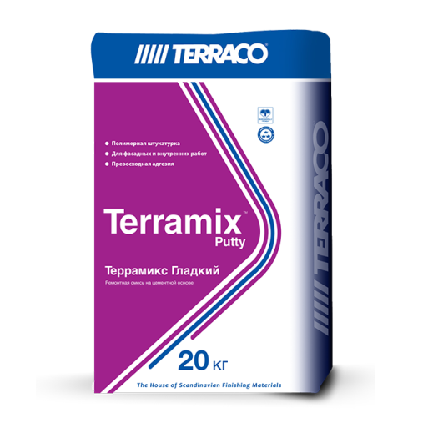

ТЕРРАМИКС ГЛАДКИЙ TERRAMIX SMOOTH ТОНКОСЛОЙНАЯ ШПАКЛЕВОЧНАЯ ВЫРАВНИВАЮЩАЯ СМЕСЬ
КОДЫ ПРОДУКЦИИ
Terramix Smooth White (Террамикс Гладкий Белый) | 77115
17.07.2022
ОПИСАНИЕ
Terramix Fine– тонкослойная финишную шпатлевочную цементную смесь, для применения на внешних и внутренних поверхностях стен и потолков для мелкого ремонта основания и получения прочной, идеально гладкой, окончательно подготовленной поверхности под отделку любого вида.
Terramix Fine содержит гидравлические и органические связующие, обеспечивающие ему хорошее сцепление с разными типами поверхности и высокую водоотталкивающую способность.
СВОЙСТВА
Мелкофракционная цементная шпатлевочная смесь
Для применения снаружи и внутри зданий
Для окончательного и финишного выравнивания поверхности
Толщина нанесения 0-2 мм
Для нанесения ручным и механизированным способом
Обладает прекрасной адгезией
Высокие водоотталкивающие свойства , может применяться во влажных помещениях
Высокая устойчивость к трещинообразованию
Легко наносится и обрабатывается (шлифуется).
ПОДГОТОВКА ОСНОВАНИЯ
Очистить поверхность снования от осыпающихся частиц, пыли, грязи, жира, масла и краски, и иных инородных загрязнений.
Прочные, слабовпитывающие основания перед нанесением Terramix Smooth достаточно смочить водой.
Пылящие, ослабленные и сильно впитывающие поверхности следует предварительно обработать проникающими грунтовками, например, Террагрунт Маxi.
При поражении поверхности плесенью или грибком, необходимо выполнить ее очистку биоцидным раствором Террастерил, после чего в качестве грунтовки рекомендуется обработать антигрибковой пигментированной грунтовкой Террако Антиплесень.
ОБЛАСТИ ПРИМЕНЕНИЯ
Terramix Smooth предназначен для мелкого ремонта, и окончательного (финишного) выравнивания предварительно выровненных ранее стен с помощью Terramix Coarse, Terramix Fine или иных штукатурных составов для окончательной их подготовки под отделку с нанесением слоя толщиной до 2 мм.
Пригодно для нанесения на основания подготовленные как цементными и известково-цементными составами, а также полимерными вsравнивающими материалами. Не предназначены для нанесения на стены из материалов на основе гипса.
ОБЛАСТИ ПРИМЕНЕНИЯ
Содержимое мешка Terramix Smooth тщательно перемешать в течение 5 минут добавив рекомендованное количество воды, с использованием низкооборотного миксера. Спустя 5 минут смесь повторно перемешать и использовать по назначению.
При нанесении на сильно пористые адсорбирующие поверхности, а также для наружных работ в районах с суровыми климатическими условиями вместо воды при замешивании Terramix Smooth рекомендуется использовать раствор Тerrabond А с водой в пропорции 1:10-1:15.

Slide 2

ВЫПОЛНЕНИЕ РАБОТ
БЕЗОПАСНОСТЬ
Terramix Smooth наносится на стену и выравнивается специальными стальными шпателями. При необходимости нанесения минимально тонким слоем наносится способом “на сдир”.
После твердения и высыхания Terramix Smooth поверхность может быть отшлифована вручную или с использованием специального шлифовального оборудования.
При механизированном нанесении, для исключения порчи оборудования, готовый раствор Terramix Fine нельзя оставлять в оборудовании без применения более чем на 30 минут.
Рекомендуется защищать нанесенный Terramix Smooth от преждевременного высыхания, обеспечивать ее защиту от прямого воздействия солнца и ветра, также вызывающих ускоренное высыхание нанесенного материала.
Работы по нанесению рекомендуется выполнять при температуре от +5 до +35^{о}С и относительной влажности не выше 80%
При взаимодействии с водой обладает выраженными щелочными свойствами. При работе соблюдать меры индивидуальной безопасности, использовать резиновые перчатки и защитные очки. Избегать попадания продукта в глаза и на незащищенные участки кожи.
При попадании раствора в глаза промыть их большим количеством воды и при необходимости обратиться к врачу.
СРОКИ ХРАНЕНИЯ И УПАКОВКА
Terramix Smooth производится в белом цвете и поставляется в многослойных бумажных мешках по 20кг.
Срок хранения в оригинальной неповрежденной упаковке 12 месяцев.
Хранить на паллетах в сухих условиях, в отсутствии воздействия влаги, предпочтительно при положительных температурах.
В первую очередь рекомендуется использовать материал с более ранней датой выпуска.
ТЕХНИЧЕСКИЕ ХАРАКТЕРИСТИКИ
Назначение продукта | Готовая цементная мелкодисперсная шпатлевочная сухая смесь
Связующие | Гидравлические и органические связующие
Цвет | Белый
Максимальный размер зерен наполнителя | Не более 30 мкм
Толщина нанесения | 0-2 мм
Токсичность | Отсутствует
Количество воды для затворения | 0,32-0,38 л/кг сухой смеси (~8,0-9.5 л/25 кг сухой смеси)
Температура применения | +5 +35 ^{о} С
Время использования приготовленного раствора | Не более 2-х часов
Температура эксплуатации | -50 +70 С^{о}
Расход | Около 1,6-1,7 кг/м²/мм толщины
Срок хранения | 12 месяцев в сухих условиях на поддонах в оригинальной упаковке
Упаковка | Многослойные бумажные мешки по 20 кг
В Россия, 680032, г. Хабаровск,
ул. Целинная, 15 К,
Тел.: +7 4212 411 392,
sales@terraco.ru

